Slide 1
স্বাগতম

Slide 2
পরিচিতি
মোঃ লুৎফর রহমান মন্ডল
সহকারী অধ্যাপকঃ আইসিটি
সড়াইল আদর্শ কলেজ
পাঁচবিবি,জয়পুরহাট।
বিষয়ঃ
তথ্য ও যোগাযোগ প্রযুক্তি
একাদশ শ্রেণী
সময়ঃ এক ঘণ্টা
২৩/০৬/২০১৪

Slide 4
শিখনফল
জেনেটিক ইঞ্জিনিয়ারিং বলতে কী তা বলতে পারবে।
রেস্ট্রিকশন এনজাইম কী তা বলতে পারবে।
রিকম্বিনেন্ট DNA প্রযুক্তি বলতে পারবে।
রিকম্বিনেন্ট DNA প্রযুক্তির ধাপসমূহ বর্ণনা করতে পারবে।

Slide 6
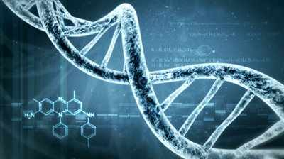

Slide 8
জেনেটিক ইঞ্জিনিয়ারিং বলতে কী বুঝ?
কোন জীব থেকে একটি নির্দিষ্ট জীন বহনকারী DNA খন্ড পৃথক করে ভিন্ন একটি জীবে স্থানান্তরের কৌশলকে জেনেটিক ইঞ্জিনিয়ারিং বলে।

Slide 9
ভিডিও

Slide 10
রেস্ট্রিকশন এনজাইম বলতে কি বুঝ?
আনবিক কাচি নামে সমাদৃত যা দ্বারা DNA অণু কাটা যায় তাকে রেস্ট্রিকশন এনজাইম বলে।

Slide 11
ভিডিও

Slide 12
রিকম্বিনেন্ট DNA প্রযুক্তি বলতে কি বুঝ?
জেনেটিক ইঞ্জিনিয়ারিং-এ যে কৌশল অবলম্বন করে এক জীবের কোষ থেকে অন্য জীবে স্থানান্তর করা হয় তাদেরকে একত্রে রিকম্বিনেন্ট DNA প্রযুক্তি বলে।

Slide 14
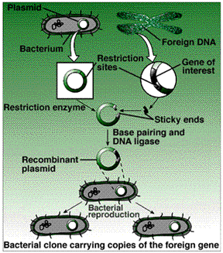

Slide 15
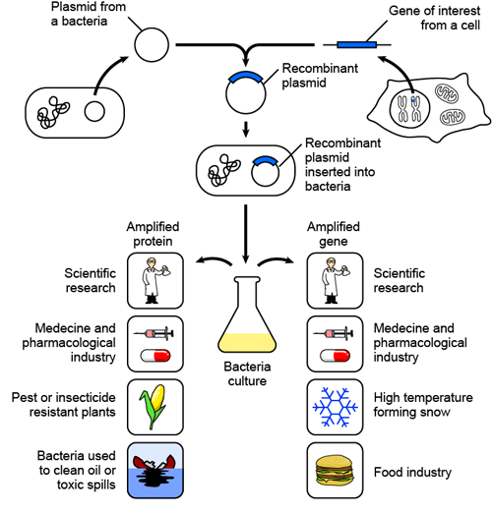

Slide 16
রিকম্বিনেন্ট DNA প্রযুক্তির ধাপ কয়টি ও কি কি?

Slide 17
মূল্যায়ণ
Genetic modification-GM বলতে কি বুঝ?
আনবিক কাচি দ্বারা কি করা হয়।
রিকম্বিনেন্ট DNA প্রযুক্তি কি?

Slide 18
বাসার কাজ
জেনেটিক ইঞ্জিনিয়ারিং এর ব্যাবহার আলোচনা কর।

Slide 19
সকলকে ধন্যবাদ।

